Slide 1


基于机器阅读理解的中文问答系统设计与实现
孙相会

Slide 2
汇报提纲
1
前期工作
2
选题意义
3
研究现状
4
研究内容

Slide 3
机器阅读理解相关数据集
数据集 | 发布时间 | 文章来源 | 语言类型 | 答案类型
CNN&Daily Mail | 2015 | 新闻 | 英语 | 填空式
SQuAD | 2016 | 维基百科 | 英语 | 片段抽取式
RACE | 2018 | 英语考试 | 英语 | 多项选择式
TriviaQA | 2017 | 网页搜索 | 英语 | 片段抽取式
NewsQA | 2017 | 新闻 | 英语 | 片段抽取式
HotpotQA | 2018 | 维基百科 | 英语 | 片段抽取式
MS MARCO | 2016 | 搜索引擎 | 英语 | 自由答案式
DuReader | 2018 | 搜索引擎 | 中文 | 自由答案式
NarrativeQA | 2017 | 小说和电影剧本 | 英语 | 自由答案式
CMRC2018 | 2018 | 百度百科 | 中文 | 片段抽取式
CAIL2019 | 2019 | 法律法案 | 中文 | 片段抽取式
DRCD | 2019 | 中文维基百科 | 繁体中文 | 片段抽取式

Slide 4
选题意义
机器阅读理解是自然语言处理领域最热门的方向之一，目的是利用自然语言处理技术使计算机理解文章语义，并且能够推理得出问题的答案。
认知智能
理解，推理
感知智能
听，说，看，认
计算智能
计算，存储

Slide 5
任务概述
机器阅读理解可以用三元组<D,Q,A>表示
D代表文章Document;
Q代表问题Question;
A代表答案Answer;

Slide 6
任务概述
机器阅读理解可以用三元组<D,Q,A>表示
D代表文章Document;
Q代表问题Question;
A代表答案Answer;
按照答案形式的不同，可将阅读理解任务分成四类：
（1）填空型阅读理解
（2）多项选择型阅读理解
（3）片段抽取型阅读理解
（4）自由答案型阅读理解

Slide 7
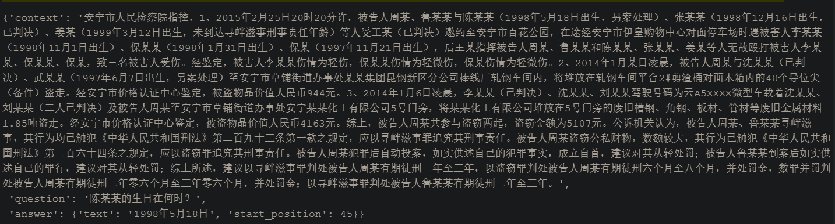
片段抽取型阅读理解
评估指标：EM值，F1分数

Slide 8
应用场景
搜索引擎中的智能问答
司法领域中的智能审判
教育领域中自动作文批阅
电商领域中的智能客服

Slide 9


Slide 10
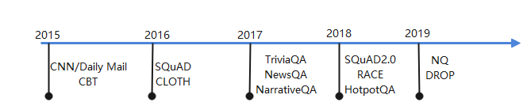
国内外研究现状
国外研究现状：

Slide 11
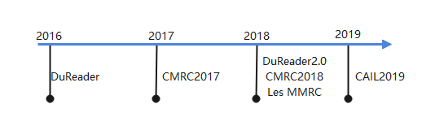
国内外研究现状
国外研究现状：
国内研究现状：

Slide 12
主要研究内容
以片段抽取型的中文阅读理解任务为研究目标，复现经典阅读理解模型作为基准，并在此基础上进行优化。对阅读理解模型中的关键方法，如交互注意力机制、自注意力机制、指针网络等方法对模型的作用进行深入研究。

Slide 13
拟采取的技术路线
1
数据集的构造
2
选取经典的阅读理解模型如BiDAF、R-Net作为基准实验
3
利用中文的预训练模型BERT、RoBERTa实验
在预训练模型的基础上提出改进方案
4
系统设计与展示
5

Slide 14
汇报结束
汇报结束

Slide 15
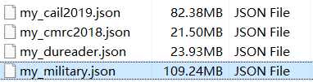
123433个样本

Slide 16
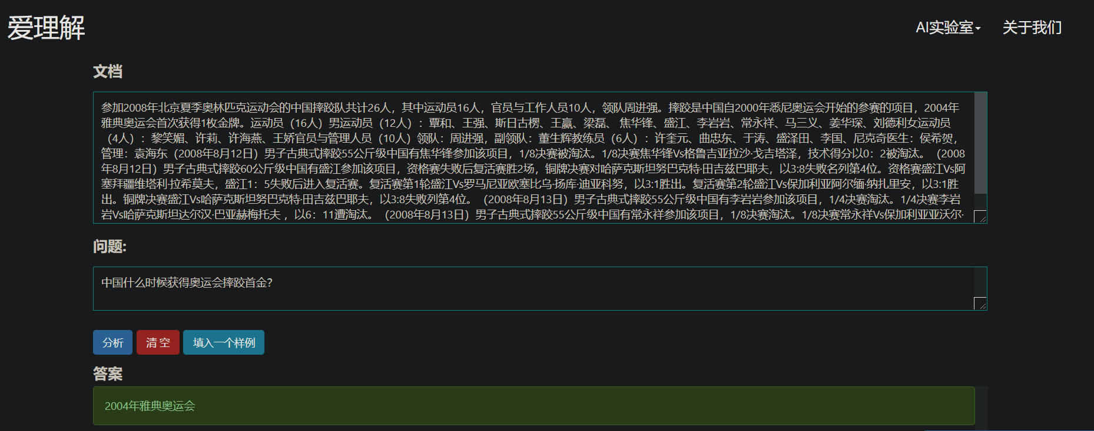

Slide 17
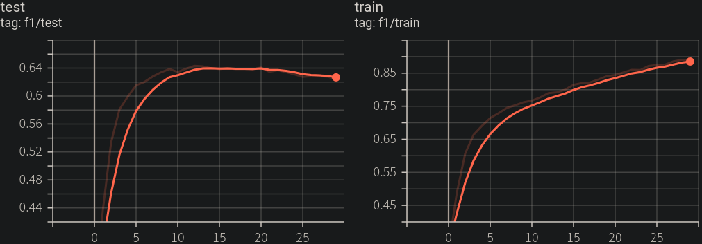

Slide 18
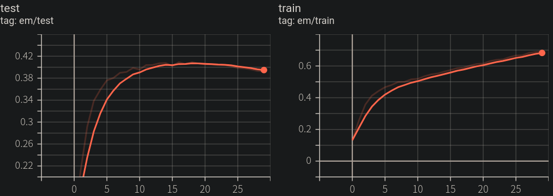

Slide 19
